Slide 1
Gesichtsverfolgung mit dem Raspberry Pi
Verteidigung der Seminararbeit
Von Leonardo Hübscher

Slide 2
1. Einstieg
Zielstellung
Demonstrierung der Funktionsweise der Gesichtserkennung mit Hilfe des Raspberry Pis
Konkreter: Verfolgung eines Gesichtes durch eine vom Raspberry Pi gesteuerte Webcam, welche in geeigneter Weise gesteuert werden kann
Motivation
Bereits seit längerem Interesse für die vielseitigen Einsatzmöglichkeiten des Raspberry Pis
Notes:
Gesichtserkennung ist überall im heutigen Alltag
rasend schnelle Entwicklung
Interesse durch amerikanische Krimiserien, bei denen Gesichtserkennung durch totale Überwachung scheinbar ständig und überall möglich
Wie schwierig ist eine solche Umsetzung?
Auf welche Komplikationen könnte man treffen?
Welche theoretischen Grundlagen sind von Nöten?
Des Weiteren seit längerem Interesse für Raspberry Pi -> Lässt sich das kombinieren?!
Die zentrale Frage meiner Seminararbeit ist also die Frage nach der Funktionsweise der Gesichtserkennung und besonders der Versuch der Anwendung mit der dazugehörigen Bestimmung des Schwierigkeitsgrades bezüglich der praktische Umsetzbarkeit für den Raspberry Pi - Unkundigen.
Folgende Gliederung soll zur Beantwortung dieser Frage helfen…

Slide 3
Gliederung
Einstieg
Theoretische Grundlagen
Die Biologische Gesichtserkennung des Menschen
Viola-Jones-Algorithmus
OpenCV
Servomotor
Praktische Umsetzung
Echtzeit-Gesichtserkennung
Versuch des Trainierens eigener Haarcascades
Lego-Konstruktion
Ansteuerung eines Servos
Verbindung der Module zu einem finalen Produkt
Fazit
Interessante Pi-Projekte Anderer
Diskussion: Gesichtserkennung und Privatsphäre
Notes:
Zuerst Theorie, dann Praxis
Das entspricht einer Entwicklung vom Allgemeinen zum Speziellen, was eine Analogie zur Technikentwicklung darstellt.

Slide 4
Theoretische Grundlagen

Slide 5
Die biologische Gesichtserkennung des Menschen
Abstraktion altersunabhängige Merkmale
Gesicht enthält Informationen zu:
Identität
Alter
Geschlecht
Gefühlslage
Aufmerksamkeit
spielt bei sozialer Interaktion eine große Rolle
Funktionsweise bis jetzt unerforscht
Notes:
Gesichtserkennung angeborene Fähigkeit
Hauptrolle menschliche Kommunikation und sozialer Interaktion
Wiedererkennung nach Jahrzehnten möglich, da altersunabhängige Merkmale von dem Gehirn abstrahiert werden
Gehirn liest jedoch auch andere Informationen aus Gesicht ab:
Identität, Alter, Geschlecht, Gefühlslage und Aufmerksamkeit
Deswegen spielt Gesicht große Rolle in Interaktion
genaue Funktionsweise unerkannt
wenn jedoch Gesicht erkannt: N170 – Welle im unteren Schläfenlappen
Theorie:
Aufteilung der visuellen Informationen in Gesicht/ kein Gesicht

Slide 6
Viola-Jones-Algorithmus
erster Objekterkennungsalgorithmus, welcher in Echtzeit Objekte erkennt
ursprüngliches Ziel: performanter Weg für die Gesichtserkennung
Graustufenbild
Integralbild
Analyse des Bildes durch Klassifikation der Helligkeitsdifferenzen
Beschleunigung durch ADA-Boost-Verfahren
Cascade – Kaskade: Wasserfall
Nachteil: Helligkeitsabhängig
Basis-Klassifikatoren
Notes:
erste Algorithmus, der Objekte in Echtzeit erkennt
das Ziel war vor allem einen performanten Weg zu finden, Gesichter in Bild zu erkennen
Funktionsweise:
Konvertierung Bild in Graustufen
Umwandlung in Integralbild um Mehrfachberechnungen zu vermeiden
Integralbild
in jedem Punkt des Bildes steht die Pixelsumme des Rechtecks, welches vom Koordinatenursprung bis zu diesem Punkt aufgespannt wird
Berechnung erfolgt einmal in linearer Zeit bezogen auf die Pixelanzahl, da zeilenweise aufeinander aufbauend
man kann nun jede beliebige Pixelsumme mit Hilfe von vier Punkten des Integralbildes berechnen (dynamischer Ansatz)
(zurück zur weiteren Funktionsweise) Suchfenster mit konstanter Blockgröße
Klassifikator betrachtet Helligkeitsunterschiede (BILD!)
vergleicht diese mit bereits vorhanden Merkmalen (welche auch verzerrt werden können)
Berechnung Übereinstimmung durch Merkmalswert
Merkmalswert wird berechnet, indem die Summe der Pixel in den dunklen Regionen von der Summe der hellen Regionen subtrahiert wird
Mit Hilfe dieses Merkmalswertes ist Zuordnung zum Objekt oder Hintergrund möglich
ADA-Boost
Verwendung von Cascades
Wasserfall, da nach Komplexität geordnet (von einfach zu komplex)
früher Abbruch möglich
Nachteil: benötigen einmalig hohen Rechenaufwand
Nachteil: Helligkeitsabhängig

Slide 7

OpenCV – Was ist das?
ist eine Softwarebibliothek für die Verarbeitung von Bildern, sowie für maschinelle Lernprozesse
besteht aus 2500 optimierten Algorithmen
finanziert durch renommierte Unternehmen (Google, Yahoo, Microsoft, Intel)
Einsatz:
StreetView
Sprengstofferkennung
Warnsystem für ertrinkende Personen
Notes:
ist eine Softwarebibliothek für die Verarbeitung von Bildern, sowie für maschinelle Lernprozesse
ursprüngliches Ziel: Erleichterung Einzug Maschinen in Handelsprozesse
besteht aus 2500 optimierten Algorithmen
finanziert durch renommierte Unternehmen (Google, Yahoo, Microsoft, Intel, Sony, Toyota)
Einsatz:
StreetView
Sprengstofferkennung
Warnsystem für ertrinkende Personen

Slide 8
OpenCV - Test
Programm zur Gesichtserkennung in einem Bild
Anwender bestätigt Korrektheit bzw. korrigiert (ohne Beeinflussung Cascade)
abschließende Zusammenfassung der Ergebnisse
es wurden von mir ca. 1000 Bilder untersucht
Motive: Gesichter (versch. Perspektiven), Auto, Haus
Programm ausführen
Notes:
Ziel des Testverfahrens: Ermittlung Erfolgs-und Fehlerquote OpenCV
Hilfe durch Programm:
markiert Gesichter in einem Bild mit rotem Rechteck
Anwender verifiziert
Durchläufe:
5 insgesamt; 4 davon Bilder der Googlesuche für „Gesicht“, „face“, „Auto“, „Haus“
und Bilder aus einer Gesichterdatenbank
Erkennungsrate 94%
Fehlerrate: 6%
war überrascht, dass so gut
Fehleranfällig für Schattierungen und Flecken
Zurückführbar auf Viola-Jones, da nur Helligkeitsunterschiede betrachtet werden
PROGRAMM ZEIGEN

Slide 9
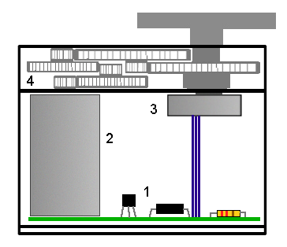
Servomotor
ist ein positionsgeregelter Elektromotor
Bedienung durch Steuerelektronik mittels PWM
Drehung in die Richtung, welche geringere Entfernung hat
anschließend Haltung der Position
Steuerelektronik
Elektromotor
Potentiometer
Getriebe
Notes:
Servomotor = positionsgeregelter Elektromotor, welcher über Steuerelektronik bedient wird
Übermittlung der gewünschten Position mittels PWM an Steuerelektronik
Ermittlung der aktuellen Position mit Hilfe des Potentiometers
Potentiometer = verstellbarer Widerstand → je nach Position, unterschiedl. Spannung → Steuerelektronik erkennt aktuelle Drehung
Elektromotor dreht sich bis Position erreicht (wählt dabei Drehung mit geringerer Distanz)
anschließend: Halten der Position
bei mechanischem äußeren Einfluss, hält der Motor gegen
Getriebe ist für die Untersetzung (besteht je nach Qualität aus Metall oder Plastik)

Slide 10
Praktische Umsetzungen

Slide 11
Echtzeit-Gesichtserkennung
Ziel: Erste Erfahrung mit OpenCV sammeln
Kamera-Stream einlesen
Gesichtserkennung anwenden
Rechteck auf Eingabebild um Gesicht zeichnen
Bild ausgeben
Programm ausführen
Notes:
Ziel: Erste Erfahrung mit OpenCV sammeln
Kamera-Stream einlesen
Gesichtserkennung anwenden
Rechteck auf Eingabebild um Gesicht zeichnen
Bild ausgeben

Slide 12
Trainieren eines eigenen Cascades
Ziel: bei mehreren Gesichtern, das zu verfolgende markieren
Beispiel: Daumen-hoch
Traingsprozess sehr fordernd
Zeit (Trainingprozess lief mehrere Tage bis Fehlschlag)
Rechenleistung
Konzentration (3 Stunden, für das markieren des Datensatzes benötigt)
Vorbereitung:
Datensatz positiver (ca. 1000) und negativer Bilder (ca. 2500)
Umsetzung:
Videoaufnahme in einzelne Bilder zerlegen
anschließend Daumen-hoch manuell markiert
Programm ausführen
Notes:
Ziel: bei mehreren Gesichtern, das zu verfolgende markieren
jemand soll Daumen-hoch-Geste neben Gesicht halten können, sodass Kamera bei mehreren Gesichtern nur dieses verfolgt
Traingsprozess sehr fordernd
Zeit
Rechenleistung
Konzentration
Vorbereitung:
Datensatz positiver (ca. 1000) und negativer Bilder (ca. 2500) = Trainingsdateien
Umsetzung:
Videoaufnahme in einzelne Bilder zerlegen
anschließend Daumen-hoch manuell markiert

Slide 13
Trainieren eines eigenen Cascades
Programm legt Dateien aus Markierungen an:
Aufbau der infos_neg.txt
rel. Pfad zur Bilddatei
neg/003_frame.bmp
Aufbau der infos_pos.txt
rel. Pfad zur Bilddatei Anzahl der Objektfunde Koordinaten der Funde (x, y, width, height)
neg/003_frame.bmp 1 264 78 214 345
…
Notes:
Aufbau der Dateien, die OpenCV zum Trainieren verwendet und welche vom Programm generiert werden
klicken zum markieren – und dann kurz erläutern

Slide 14
Trainieren eines eigenen Cascades
Probleme:
Aufteilen des Video nicht mit OpenCV möglich (obwohl es gehen sollte)
→ Rückgriff auf JavaCV – Bibliothek
mehrmaliges Abbrechen des Trainings aufgrund unbekannten Fehlers
Dokumentation unvollständig/ veraltet
Ergebnisse:
Frustration
Umstieg auf Median aller Gesichter
Notes:
Probleme:
Aufteilen des Video nicht mit OpenCV möglich (obwohl es gehen sollte)
→ Rückgriff auf JavaCV – Bibliothek
mehrmaliges Abbrechen des Trainings aufgrund unbekannten Fehlers
Dokumentation unvollständig/ veraltet
Ergebnisse:
Frustration
Entscheidung: Abbruch, da nicht essentiell für Endergebnis
Umstieg auf Median aller Gesichter

Slide 15
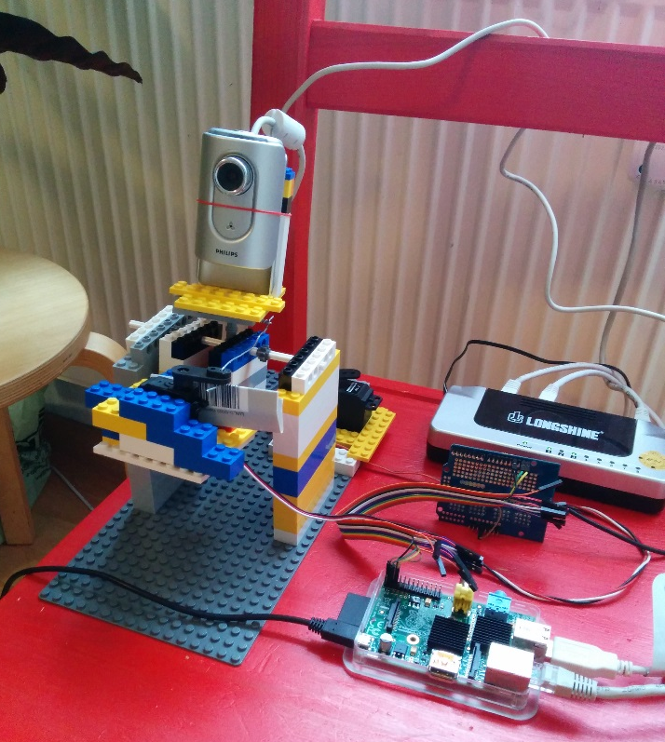
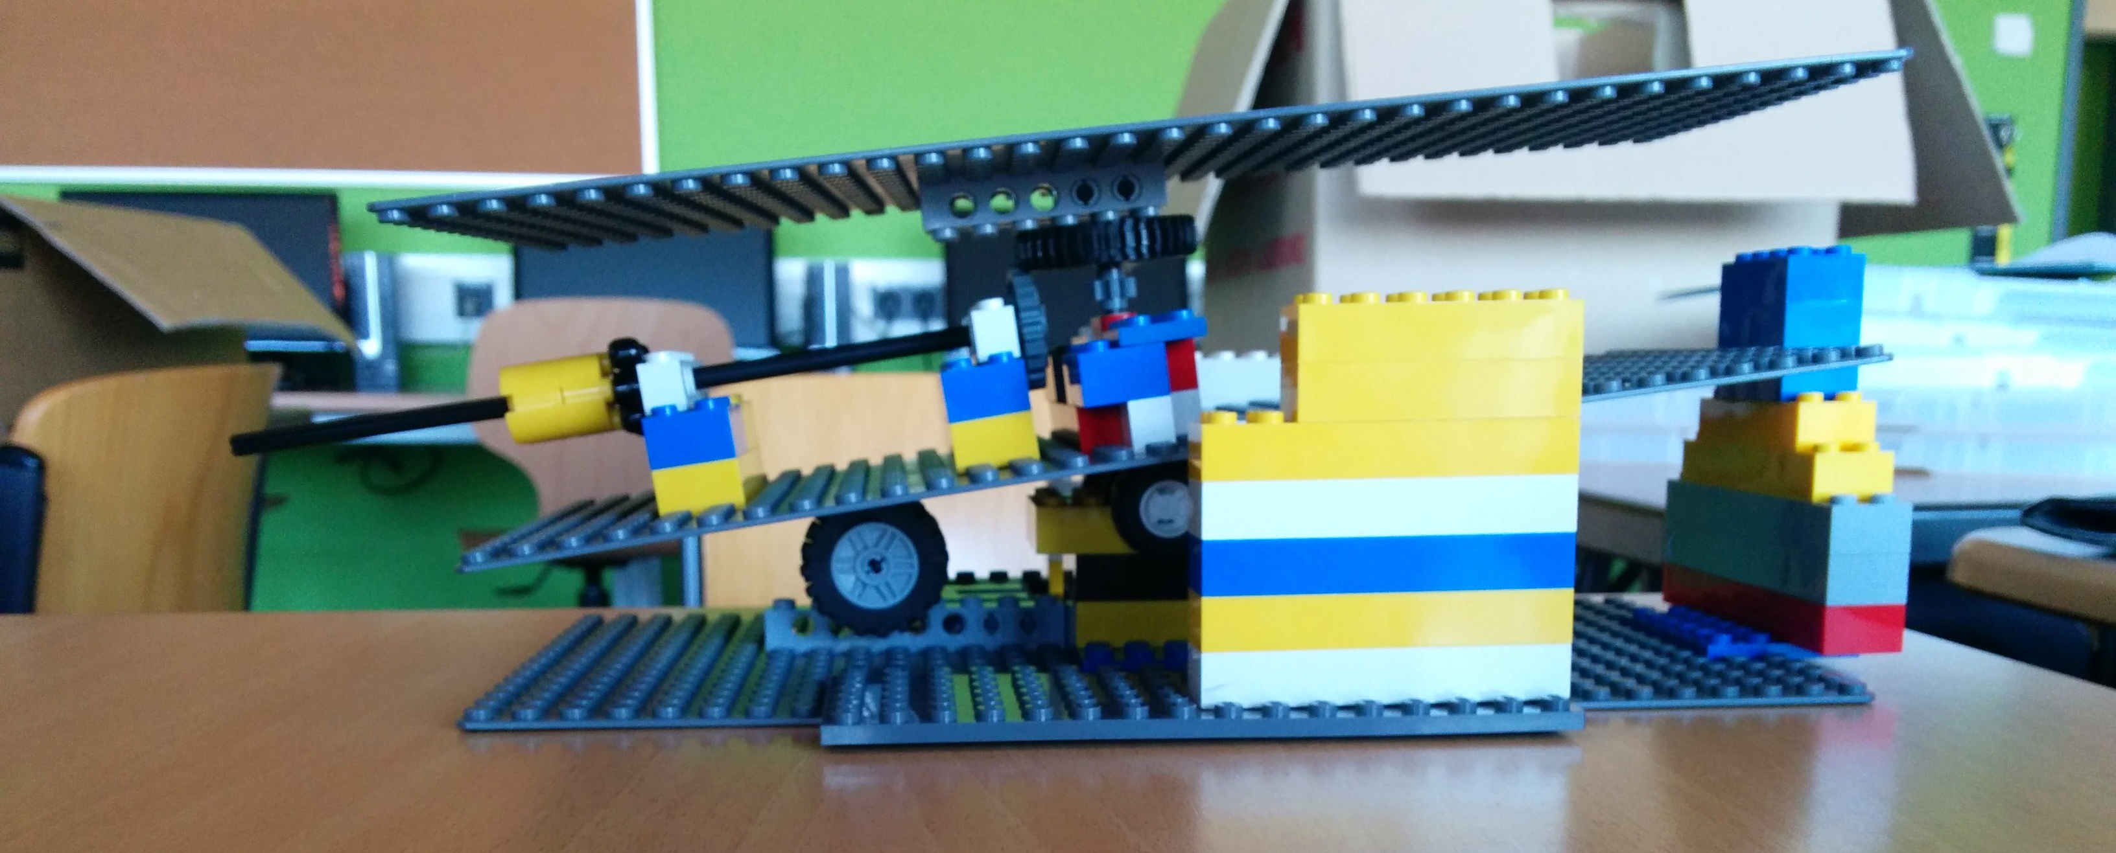
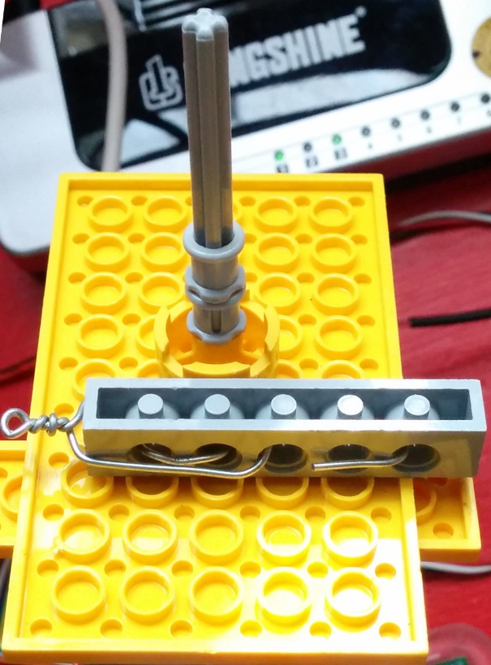
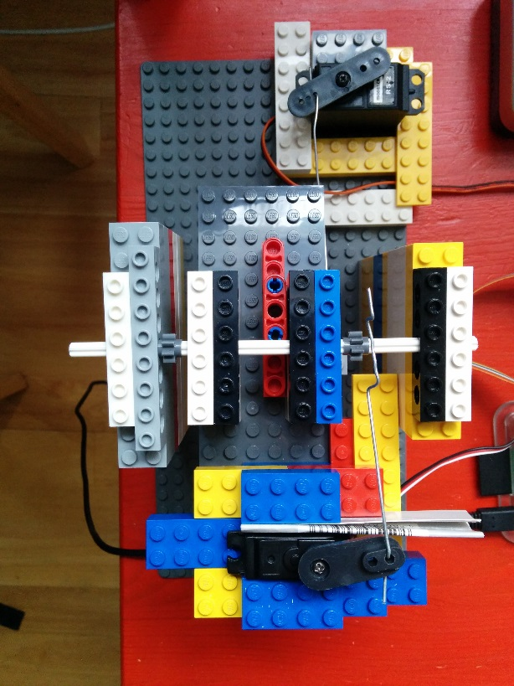
Lego-Konstruktion für Endprodukt
komplizierter als erwartet
erfordert Grundkenntnisse im Umgang mit Lego und Servodrähten
Notes:
Ziel: Konstruktion, welche Rotation um z-Achse und x-Achse ermöglicht
Rotation durch Servo – stabiler Draht erforderlich
Plattform muss drehbar gelagert und ausgewuchtet sein
finale Lösung scheint ausreichend stabil
wurde mit Hilfe anderer Schüler durch Legosteine aus dem 3D – Drucker erweitert -> speziell für die Servos und (Kamera) angepasst Steine
Schwierigkeit:
grundlegende Kenntnisse im Umgang mit Servos hat gefehlt
man hätte vorher außerdem mehr Zeit in Planung investieren sollen
Aufbau zeigen!

Slide 16
Ansteuerung eines Servos
auf Raspberry wird Programmiersprache Python verwendet
grundlegende Kenntnisse erforderlich
Nach Einrichtung des Raspberrys relativ simpel
Beispiel-Datei wurde umprogrammiert
Servo-Demo fährt mehrere Positionen ab
für Hauptprogramm wurde Interface programmiert
moveLeft, moveRight, moveUp, moveDown, moveToDefault
2 Geschwindigkeitsstufen
Notes:
auf Raspberry wird Programmiersprache Python verwendet
grundlegende Kenntnisse erforderlich
Nach Einrichtung des Raspberrys relativ simpel
Beispiel-Datei wurde umprogrammiert
Servo-Demo fährt mehrere Positionen ab
für Hauptprogramm wurde Interface programmiert
moveLeft, moveRight, moveUp, moveDown, moveToDefault
2 Geschwindigkeitsstufen
SERVODEMO AUF RASPBERRY ZEIGEN

Slide 17
Finales Produkt
Verknüpfung der einzelnen Module
Echtzeit-Gesichtserkennung
Ansteuerung eines Servos
Endprodukt verfolgt Gesicht in Frontalaufnahme
Probleme:
Raspberry – Hardware zu schwach -> nur langsame Bewegungen nachvollziehbar
Performance auf Kosten der Qualität der Gesichtserkennung
dennoch Erfolg, da Grundprinzip funktioniert
Notes:
Verknüpfung der einzelnen Module
Echtzeit-Gesichtserkennung
Ansteuerung eines Servos
Endprodukt verfolgt Gesicht in Frontalaufnahme
Probleme:
Raspberry – Hardware zu schwach -> nur langsame Bewegungen nachvollziehbar
Performance auf Kosten der Qualität der Gesichtserkennung
dennoch Erfolg, da Grundprinzip funktioniert

Slide 18
Fazit
„Die Arbeit mit dem Raspberry Pi war interessant und hat die Freude auf weitere Projekte solcher Art geweckt. Die Arbeit mit der OpenCV – Bibliothek hingegen hat aufgrund der mangelnden bzw. veralteten Dokumentation überhaupt keinen Spaß gemacht. Man musste ständig auf anderweitige Forenbeiträge im Internet zu den gleichen Fehlern und Problemen zurückgreifen, um zu einem Ergebnis zu kommen.“
Notes:
einfach vorlesen
mögliche Fortsetzung: Montierung auf Fahrzeug um mobil zu sein

Slide 19

Interessante Pi-Projekte Anderer
Sprachgesteuerte Hausautomation
Notes:
Sprachgesteuerte Hausautomation
interessiert mich auch persönlich

Slide 20
Bild-Quellen
https://www.youtube.com/watch?v=gZkwvSX0_Os
http://www.electronicsplanet.ch/Roboter/Servo/intern/querschn.png
https://www12.informatik.uni-erlangen.de/edu/mpa/ss11/talks/violajones.pdf

Slide 21
Vielen Dank für Eure Aufmerksamkeit

